Slide 1

Ticketing Incident
PT. KUDO TEKNOLOGI INDONESIA

Slide 2

Hello!
Kelompok 1
Tigor M Manurung (41818110087)
Evan Sunandar (41818110017)
Ragil Tirta Ketiga (41818110015)
Teguh Pribadi (41818110016)
Anunya (418181100)

Slide 3
Agenda
Apa itu KUDO?
Apa & Tujuan Ticketing Incident?
Bagaimana Alur Proses Ticketing Incident?
Dimana letak SPK-nya?
Kesimpulan
Lampiran

Slide 4
Apa Itu Kudo ?
1

Slide 5
Fintech
Payment
Agent
Notes:
Kudo adalah sebuah startup yang focus di fintech dimana menyediakan system keagenan dengan menjual berbagai produk digital diantaranya bpjs, pulsa, dll

Slide 6
Apa & Tujuan Ticketing Incident ?
2

Slide 7

Apa & Tujuan Ticketing Incident?
Apa Itu Ticketing Incident?
Proses pencatatan, pengolahan, penelusuran penugasan dan pengelolaan suatu insiden.
Insiden yang dimaksud adalah segala gangguan layanan IT atau penurunan kualitas dari layanan IT
Tujuan Ticketing Incident?
Supaya pengelolaan segala insiden yang terjadi dapat lebih terpadu dan bersifat transparansi, sehingga dapat terindentifikasi, terlacak, dan terselesaikan secara cepat dan tepat.
Referensi : http://www.equine.co.id/it-service-management-2/

Slide 8
Bagaimana Alur Proses Ticketing Incident ?
3

Slide 9
Alur Proses Umum
Bagaimana Alur Proses Ticketing Incident ?
Agent
Helpdesk
NOC
Engineer

Slide 10
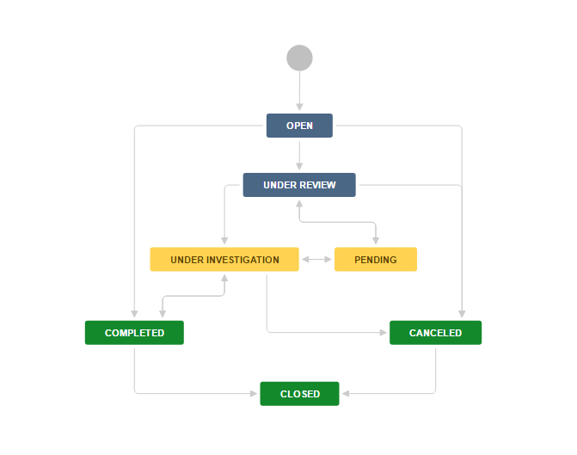
Workflow Sistem
Bagaimana Alur Proses Ticketing Incident ?

Slide 11
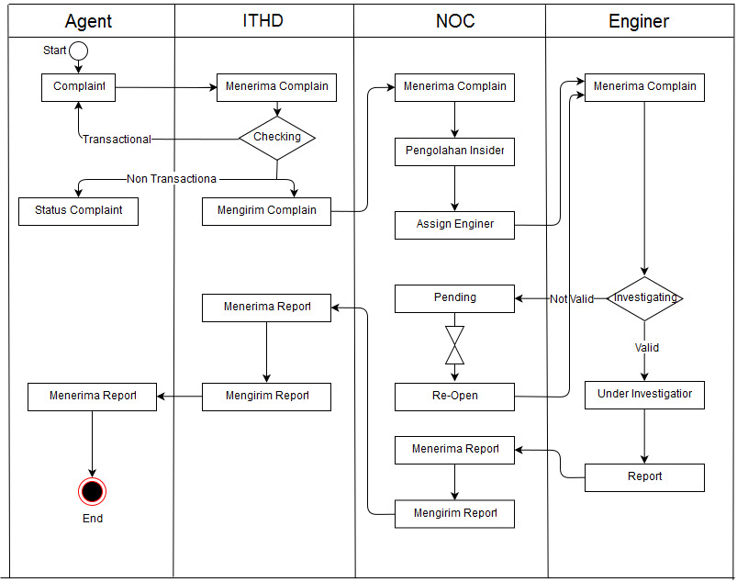
Diagram Activity
Bagaimana Alur Proses Ticketing Incident ?

Slide 12
Dimana Letak SPK-nya?
4

Slide 13
Dimana Letak SPK-nya?
Severity / Accident
SLA
Action / Accident
Notes:
SLA : Service Level Agreement
Severity : Level tiap accident
Action : aksi untuk setiap accident

Slide 14
Critical
High
Medium
Low
Severity / Accident

Slide 15
Severity | IRT | ERT | RESOLUTION
Critical | 15 Min | 15 Min | 24 Hour
High | 1 Hour | 1 Hour | 2 Days
Medium | 2 Hours | 2 Hours | 7 Days
Low | 12 Hours | 12 Hours | 14 Days
SLA

Slide 16


Solve the Problem
Invalid Ticket
Pending Fix
Action / Accident

Slide 17
Kesimpulan
5

Slide 18
Ticketing Incident bertujuan untuk mengelola dan menyelesaikan segala insiden secara terstruktur dan terdokumentasi dengan baik.

Slide 19
Lampiran
6

Slide 20
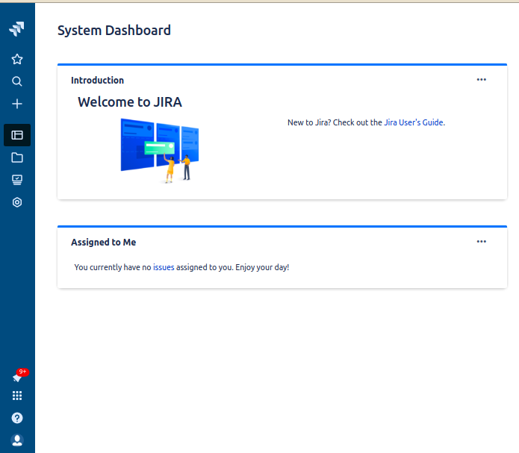
Notes:
SLA : Service Level Agreement
Severity : Level tiap accident
Action : aksi untuk setiap accident

Slide 21
Notes:
SLA : Service Level Agreement
Severity : Level tiap accident
Action : aksi untuk setiap accident

Slide 22
Notes:
SLA : Service Level Agreement
Severity : Level tiap accident
Action : aksi untuk setiap accident

Slide 23
Notes:
SLA : Service Level Agreement
Severity : Level tiap accident
Action : aksi untuk setiap accident

Slide 24
Notes:
SLA : Service Level Agreement
Severity : Level tiap accident
Action : aksi untuk setiap accident

Slide 25
Terima Kasih!
Ada Pertanyaan?

